Slide 1

Корпоративная программа
укрепления здоровья сотрудников организации
КГБУ СО «Реабилитационный центр «Радуга»

Slide 2

Цель программы: сохранение и укрепление здоровья сотрудников Реабилитационного центра «Радуга», улучшение качества жизни за счет профилактики заболеваний и формирования ответственного отношения к здоровью.
Задачи:
Мотивировать сотрудников к здоровому образу жизни, включая здоровое питание и отказ от вредных привычек
Проводить информационно-коммуникационные кампании по вопросам
укрепления общественного здоровья.
Создать благоприятную рабочую среду для укрепления здоровья и благоприятные условия для ведения здорового и активного образа жизни.
Создавать оптимальные гигиенические, экологические и эргономические условия деятельности работников на их рабочих местах.
Формировать мотивацию на повышение двигательной активности, установку на отказ от вредных привычек, стрессоустойчивость, снижение потребления алкоголя.
Сохранять психологическое здоровье и благополучие. Повысить уровень индивидуального психосоматического здоровья сотрудников.

Slide 3
Основные мероприятия программы представлены следующими блоками:
Блок 1.
Организационные мероприятия
Блок 2.
Мероприятия, направленные на повышение физической активности (в том числе в рамках мероприятий физкультурно-спортивного клуба)
Блок 3.
Мероприятия, направленные на формирование приверженности к здоровому питанию
Блок 4.
Мероприятия, направленные на борьбу с курением
Блок 5.
Мероприятия, направленные на борьбу с употреблением алкоголя
Блок 6.
Мероприятия, направленные на создание благоприятного психологического климата в коллективе, снижение тревожности
Блок 7.
Ожидаемый эффект от реализации мероприятий программы, включая индикаторы эффективности корпоративной программы

Slide 4
Инструктаж коллектива с целью предупреждения случаев инвалидности, причиной которых является производственный травматизм и вредные факторы
Определение ресурсов для реализации программы
Формирование местного спортивного объединения работников
Информирование сотрудников о современных онлайн-ресурсах, содержащих в себе научно-доказанные подходы по укреплению и поддержанию ЗОЖ
Блок 1.
Организационные мероприятия
Проведение информационной компании о вакцинации работников в рамках Национального календаря профилактических прививок
Анкетирование «Здоровье человека и факторы, на него влияющие» и
тестирование «В хорошей ли Вы форме?»

Slide 5
Занятия дартс в обеденное время
Занятие йогой в обеденный перерыв
Занятия плаванием, волейболом и легкой атлетикой
Организация культурно-спортивных мероприятий для работников с участием членов их семей, в том числе зимние прогулки на лыжах, катание на коньках, велосипедах, летний отдых
Блок 2.
Мероприятия, направленные на повышение физической активности (в том числе в рамках мероприятий физкультурно-спортивного клуба)
Индивидуальные и групповые формы производственной гимнастики
Проведение рекреационных мероприятий в национальном парке «Столбы» с применением активных игр и состязаний
Мастер-класс по скандинавской ходьбе. Включение сотрудников в клуб по скандинавской ходьбе

Slide 6
Блок 4.
Мероприятия, направленные на борьбу с курением
Блок 3.
Мероприятия, направленные на формирование приверженности к здоровому питанию
Информирование работников об основах рациона здорового питания
Оформление мест общего пользования «здоровыми альтернативами» вместо перекуров
Организация образовательных семинаров, лекций, мастер-классов с участием эксперта в области питания
Оформление мест общего пользования, территории центра информационными материалами о вреде курения

Slide 7
Блок 5.
Мероприятия, направленные на борьбу с употреблением алкоголя
Организация корпоративных мероприятий с пропагандой здорового образа жизни
Информирование сотрудников о влиянии на организм алкоголя и о социальных последствиях, связанных с потреблением алкоголя
Консультативная помощь по вопросам, связанным со снятием напряжения

Slide 8
Блок 6.
Мероприятия, направленные на создание благоприятного психологического климата в коллективе, снижение тревожности
Проведение тренингов, консультаций, семинаров по управлению конфликтными ситуациями, а так же мероприятия, направленные на противодействие профессиональному выгоранию
Внедрение нетрадиционных методов улучшения здоровья: аромотерапия, музыкотерапия, фототерапия
Положительная оценка руководителем результатов труда работников, выражение благодарности за успешно выполненные задачи, поощрение общения сотрудников друг с другом

Slide 9
Укрепление здоровья и улучшение самочувствия работников
Увеличение производительности труда, работоспособности и эффективности деятельности работников
Повышение лояльности работников к руководству
Блок 7.
Ожидаемый эффект от реализации мероприятий программы, включая индикаторы эффективности корпоративной программы
Снижение риска заболеваемости работников. Уменьшение среднего срока временной нетрудоспособности работников
Снижение текучести кадров и расходов на адаптацию работников, привлечения более квалифицированного персонала
Снижение количества стрессовых и конфликтных ситуаций, повышение стрессоустойчивости работников
Улучшение имиджа организации, по мнению работников и повышение их мотивации

Slide 10
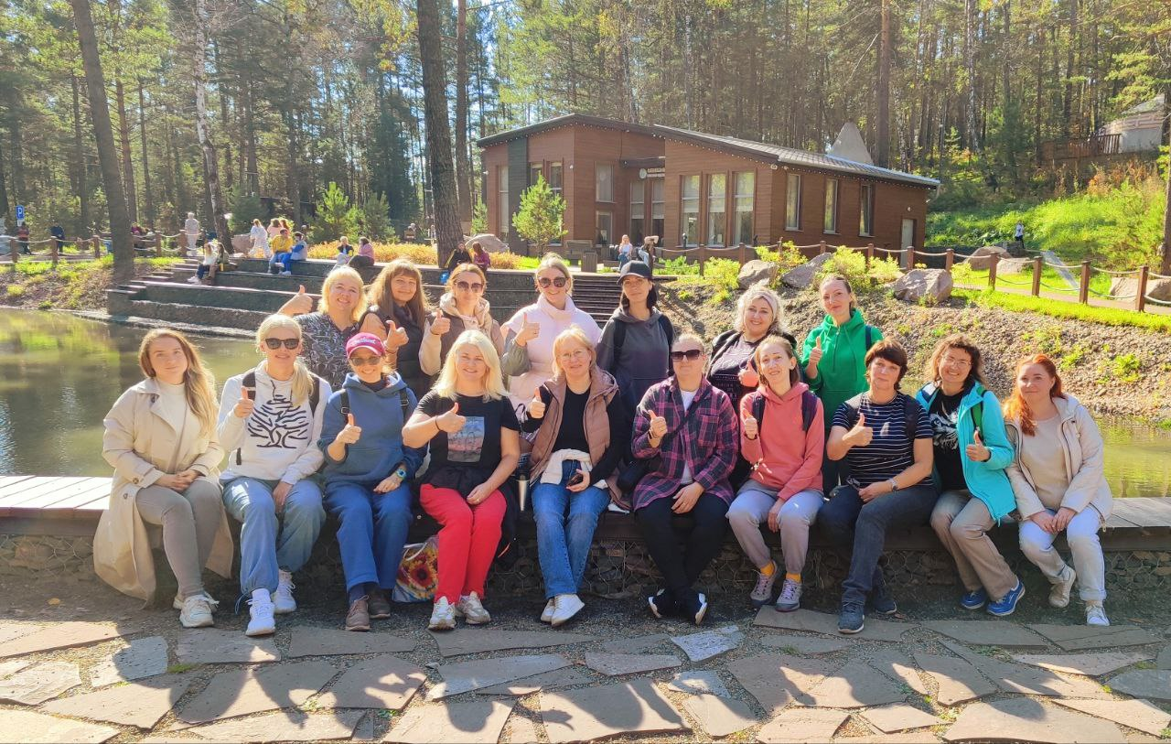
Ежеквартальные корпоративные выезды на природу

Slide 11
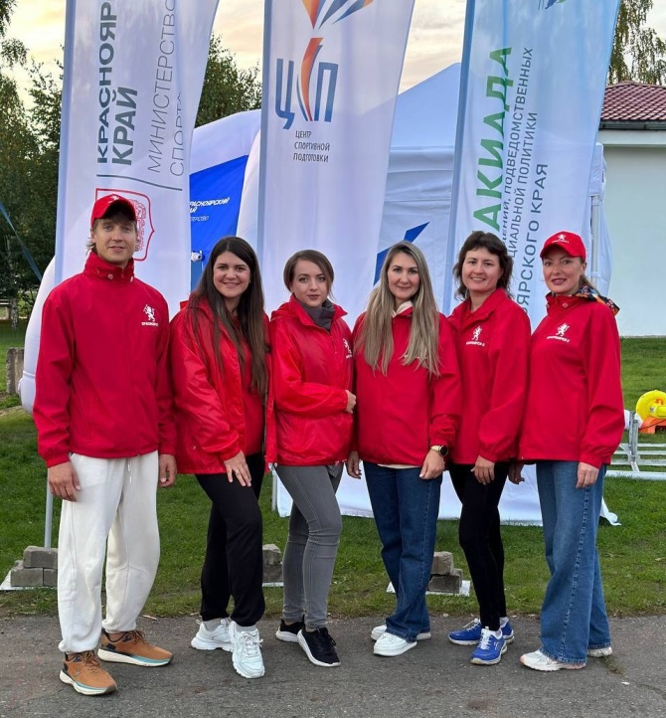
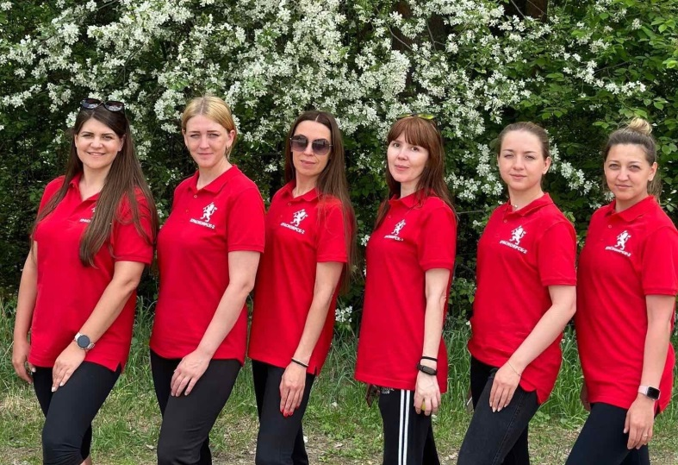
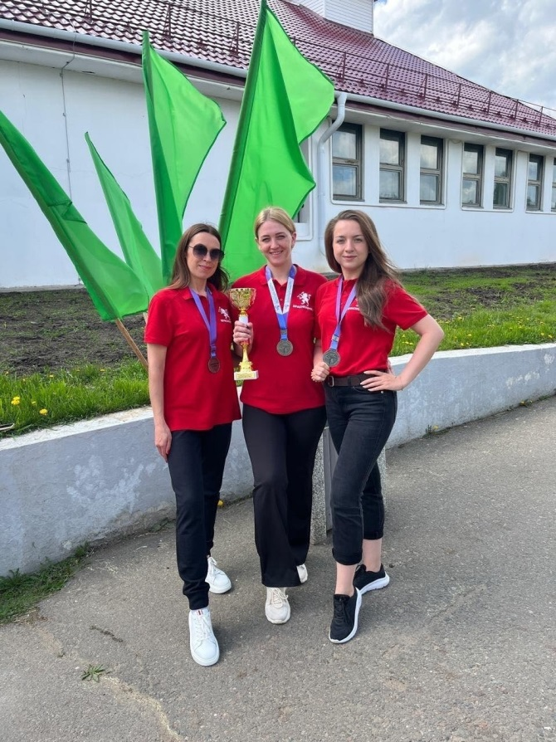
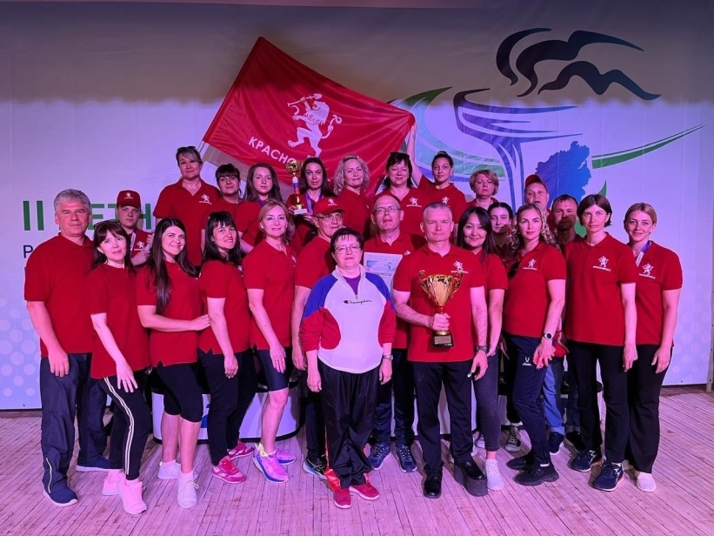
Спартакиада работников отрасли социальной защиты населения

Slide 12
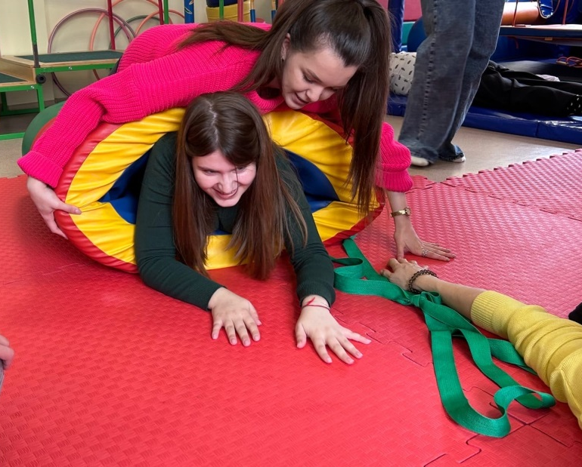
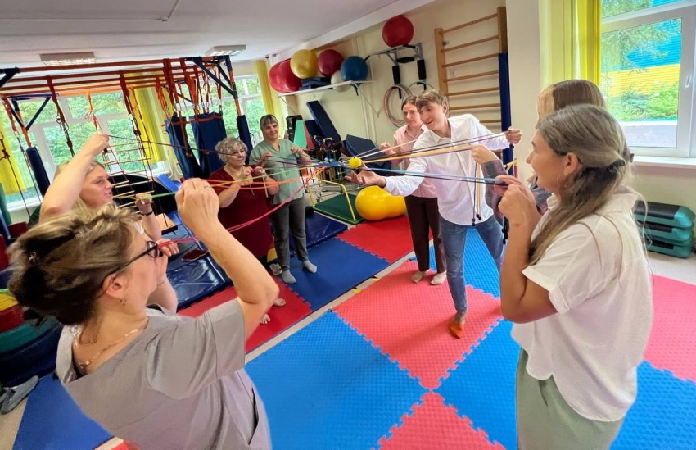
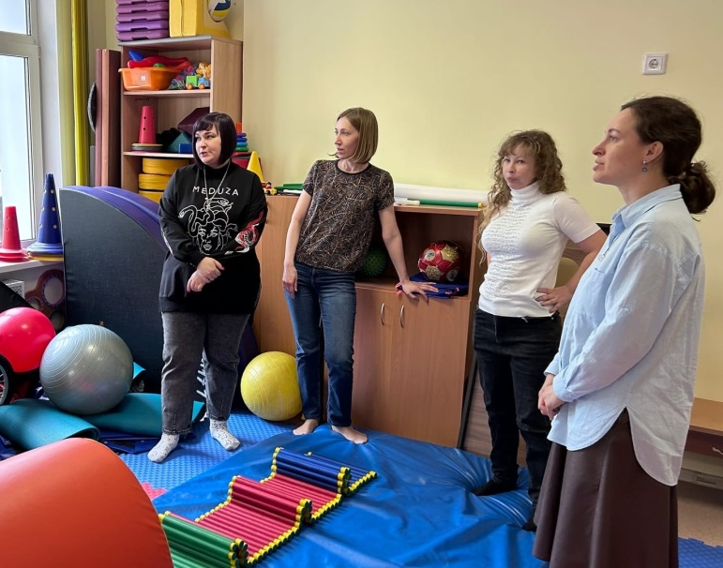
Психологические тренинги, направленные на профилактику эмоционального выгорания и профилактику возникновения конфликтов

Slide 13
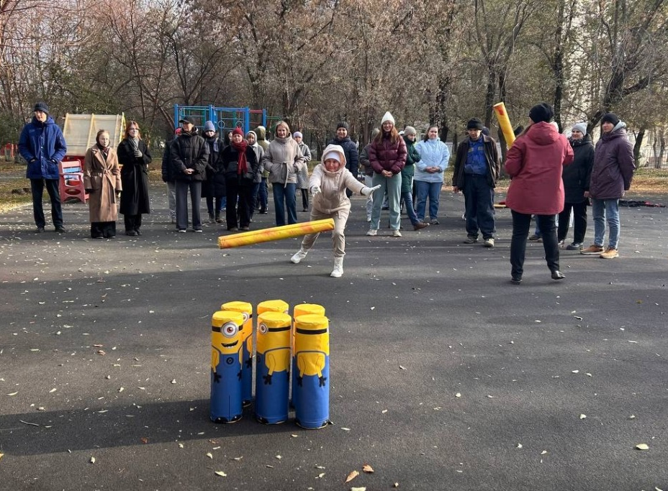
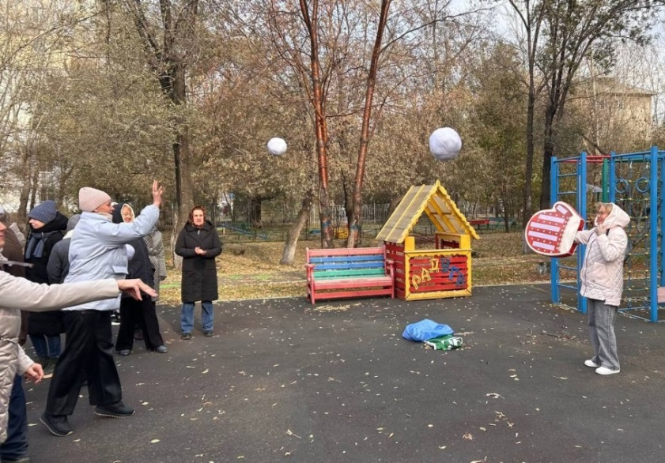
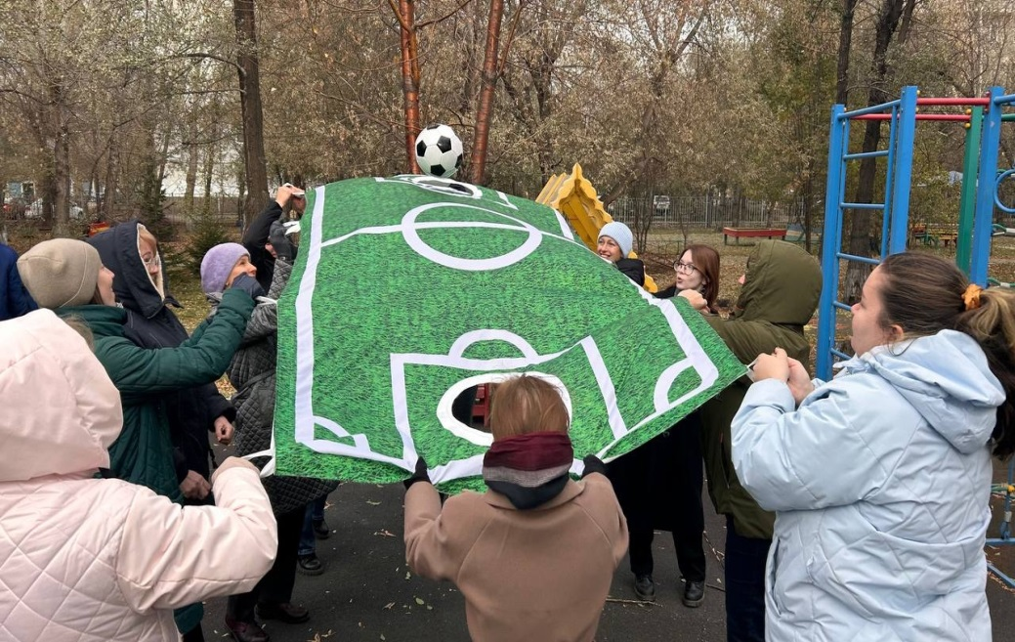
Корпоративные спортивные соревнования

Slide 14
Долгосрочные результаты реализации корпоративной программы по укреплению здоровья сотрудников организации
Для работодателей:
Сохранение на длительное время здоровых трудовых ресурсов.
Повышение производительности труда.
Сокращение трудопотерь по болезни.
Снижение текучести кадров.
Повышение имиджа организации.
Внедрение приоритета здорового образа жизни среди работников; изменение отношения работников к состоянию своего здоровья.
Снижение заболеваемости и инвалидизации работников.
Повышение численности работников, ведущих здоровый образ жизни.
Для работников:
Изменение отношения к состоянию своего здоровья.
Укрепление здоровья и улучшение самочувствия.
Увеличение продолжительности жизни.
Приверженность к ЗОЖ.
Выявление заболеваний на ранней стадии.
Возможность получения материального и социального поощрения.
Сокращение затрат на медицинское обслуживание.
Улучшение условий труда.
Улучшение качества жизни.
Для государства:
Снижение уровня заболеваемости населения.
Сокращение дней нетрудоспособности граждан.
Сокращение смертности населения.
Снижение расходов, связанных с медицинской помощью и инвалидностью.
Увеличение национального дохода.

